Slide 1

株式会社ワクトリ 御中
追客・ファン化を再構築する、LINE公式アカウントの設計見直し
LINE公式アカウント運用のご提案

Slide 2

弊社紹介

Slide 3




【参考情報】
https://prtimes.jp/main/html/rd/p/000000412.000027235.html
弊社実績
DYM × LINEOA
LINEヤフー Partner Award 2025にて「Best LINE公式アカウント Growth」受賞
2025年11月、株式会社LINEヤフー社が主催する ”LINEヤフー Partner Award 2025” に株式会社DYMが参加。
弊社はLINE公式アカウントによるビジネス拡大に最も貢献したとして、「Best LINE公式アカウント Growth※」を受賞。
2026年現在、LINE公式アカウントの取扱社数は100社以上、400アカウント以上まで拡大しており関連サービスも展開中。
※ LINE公式アカウントを活用し、ビジネス拡大に最も貢献したパートナーに贈られる賞です。
弊社受賞遍歴 Since.2024年5月～
2024年5月
2024年12月
2025年5月
2024年度上半期のSales Partner「Premier」に認定。
上位20位タイ
単月2000万円の取り扱いを突破。
前回に続き、最高グレードである「Premier」に認定。上位15位タイ
2025年8月
2025年10月
現在
単月6000万円の取り扱いを突破。
前回に続き、最高グレードである「Premier」に認定。
上位12位タイ
「Best LINE公式アカウント Growth」部門でLINEヤフー社から表彰をいただきました。
最上位となる Sales Partner Premier
Best LINE公式アカウント Growth の受賞を受ける
現在Sales Partner Premier
はDYMを合わせて12社が認定。
※未上場企業では唯一で最上位。
※受賞時の1枚

Slide 4







弊社ポジショニング
各種パートナー企業との連携から、幅広いLINEOA業務に対して対応が可能。
貴社社内部隊と連携して、一部委託もご相談いただけます。
※現状運用環境に合わせた成果報酬プランやコストカットの監修なども提示が可能です。
ツール会社
コンサル会社
自動化・効率化
リッチ化
システム管理会社・ツール運用会社・デザイン会社
・ツールによって、適用される機能自体に差分がある。
・ APIツールが1社のみの独占となり、切替えが難しい。
・コンサルも依頼の場合に費用が大きくなるリスク。
・ツール外注により費用が大きくなる可能性がある。
・OA運用自体に対する知見が少ない。
・一部利用できない機能が存在する（Option API他）。
DYM→
各種実績の多いツール企業と連携している為、
将来的な運用プランに合わせてツール選定をサポート。
DYM→
DYMが商流に入ることにより限定の割引プランや
拡張機能（一部β版）の展開を可能に。
広告専業の代理店
他CRMの会社
リード母数拡大
自動化・効率化
LINEヤフーのパッケージ商品などの拡販
・OA運用部隊を備えていない可能性がある。
・パッケージ売りが中心で非アクティブユーザーが増加。
・コンサルも依頼の場合に費用が大きくなるリスク。
・CRM側のAPI利用時に通常より高単価になりやすい。
・OA単体での運用知見の乏しさ。
DYM→
運用実務におけるアウトソースとして活用し、
既存の運用領域における効率化をサポート。
DYM→
OAM(公式管理画面)と併用しながらコストカット。
また複数ステップ配信の組み合わせで効率化も。

Slide 5
アジェンダ
01
施策背景

Slide 6
前提調査
市況の変化
市況の変化に伴い、リスト保有・マネタイズ・LTVの重要性は拡大している。
変化
背景データ
マーケティングへの影響
LINE OAでの対応
①
広告接点の早期化
7,249億円
動画広告市場（2024年・前年比115.9%）。縦型動画は前年比171.1%
購入前の接触が増え、
CVだけで接点の価値が見えない
CV前に友だち化し、
検討中も接点を維持する
②
CPCの高騰
1兆1,931億円
検索連動型広告（前年比111.2%）。ネット広告媒体費は2兆9,611億円
入札競争が続き、離脱した
流入の広告費が回収できない
3年前比：32%程度増
離脱後も友だち化し、
セグメント配信でCV回収する
③
リマケリストの難化
7日／24時間
Safariの保持期間上限（2022年秋〜）。2020年に全面ブロック、法改正で同意・通知も必要
再訪問者リストを長く持てない
許諾済みの自社リストとして
友だちを保持する
④
選択肢の増加
検討長期化
9,900万人
LINE月間利用者（2025年6月末）。広告費は前年比110.2%で比較対象が増加
1回の接触では決まらず、
離脱後の追客が要る
検討段階に合わせて
ステップ配信で接触する

Slide 7




前提調査
LINEOA公式基礎
市況変化に伴い、LINE施策の必要性が増加。反応率の高いLINE公式を効率化することでマーケティングを最適化。

Slide 8
前提調査
LINEOA公式基礎
市況変化の中で、LINE公式アカウントを導入・最適化すべき4つの理由
LINE施策の重要性
開封率、開封時間ともに高効率。
今後のマーケティングに必須のチャネル。
友だち追加後の最適化
LINE友だち追加後30日、
初期誘導の最適化は重要性が高い。
集客CPA改善の必要性
広告離脱の98%は接触が難しい。
離脱理由を洗い出し再追客へ乗せる。
CPO・CPA改善
成果地点、課金地点には、
LINE追加から平均3%が到達する。
友だち追加動線により変動します。

Slide 9
前提調査
リゾートバイト業界のLINE活用
主要5社のLINEを比べると、友だち追加の直後から、登録・相談へつなぐ配信が当たり前になっている。
会社
友だち数
追加の直後
配信の頻度
相談の入口
リッチメニュー
ワクトリ
79,904
アンケート3問
（エントリー・開始時期・エリア）
翌日にENTRY
その後は週1回
専属エージェント
（ENTRY）
お仕事探し
リゾートバイトダイブ
256,680
マイページ登録のURL
＋LINEでできること
毎日1通
初回カウンセリングの予約
（電話15分）
6マス
開始月別の求人あり
リゾバ.com
156,010
リゾートバイト経験の
有無を質問
1日2通
まずは相談する
担当者がチャットで返信
タブ2つ
開始月別の求人あり
リゾートバイト.com
32,225
アンケート
（性別から）
—
お問い合わせ
（メニュー）
タブ2つ
開始月別の求人あり
アルファリゾート
26,846
会員登録と
カウンセリング予約のURL
—
初回カウンセリング必須
担当者がチャットで返信
6マス
開始月別の求人あり
出典｜各社のLINE公式アカウント（2026年10月に確認）。友だち数はプロフィールの表示。

Slide 10



前提調査
各社の取り組み｜リゾートバイトダイブ
追加の直後から毎日1通。登録 → 流れ → カウンセリング → 稼げる額の順に、不安を消して登録・相談へつなぐ。
あいさつ
マイページ登録のURLを最初に置き、LINEでできること（求人を探す・探してもらう・相談）を案内
追加後の配信（毎日1通）
開始までの5ステップ → 初回カウンセリング（電話15分・履歴書不要）→ 稼げる額（平均月収 約25万円）→ 口コミ・SNS
リッチメニュー
求人を探す／会員登録／ログイン／11月・12月開始のお仕事／よくある質問
出典｜リゾートバイトダイブ LINE公式アカウント（2026年10月20〜24日の配信）

Slide 11



前提調査
各社の取り組み｜リゾバ.com
追加の直後に経験の有無を聞き、1日2通、相談・タイプ別・条件別・エリア別の特集で求人へつなぐ。
あいさつ
採用コーディネーターがサポートすると伝え、会員登録（まずは相談する）へ。続けて「リゾートバイト経験はありますか？」
追加後の配信（1日2通）
「話を聞いてみませんか？」／「あなたはどのタイプ？」（タイプ別の求人）／条件特集・エリア特集・レア求人
リッチメニュー
探したい・働きたい（新着・条件検索・応募・11〜1月開始）／知りたい（はじめての方へ・体験談・特典）
出典｜リゾバ.com LINE公式アカウント（2026年10月20〜22日の配信）

Slide 12


前提調査
各社の取り組み｜リゾートバイト.com
追加の直後にアンケートから始め、リッチメニューで開始月別の求人と登録へつなぐ。
あいさつ
アンケート「Q1.性別を教えてください」から始める
リッチメニュー（おしごと探し）
リゾートバイト検索／10月・11月勤務開始／スキー場バイト／かんたんWEB登録（約50秒）
リッチメニュー（サポートナビ）
はじめての方へ／質問はこちら／体験談／お問い合わせ／マイページ／配信設定
出典｜リゾートバイト.com LINE公式アカウント（2026年10月20日の画面）

Slide 13


前提調査
各社の取り組み｜アルファリゾート
あいさつで会員登録と初回カウンセリングの予約を案内し、担当者がチャットで相談に乗る。
あいさつ
まずは無料で会員登録（URL）／初回カウンセリングの予約（URL・必須）／気になることは担当者が返信
リッチメニュー
マイページ ログイン／求人検索／お役立ち情報／マイページ作成／よくある質問／10月・11月スタートのお仕事
ねらい
LINEを、登録とカウンセリングの受付の窓口にしている
出典｜リゾートバイトならアルファリゾート LINE公式アカウント（2026年10月20日の画面）

Slide 14
前提調査
他社のLINE活用のまとめ
他社は、追加の直後から登録・相談へつないでいる。リゾートバイトの集客で、LINEは必須の接点になっている。
他社がやっていること
どこがやっているか
ワクトリの今
ご提案での打ち手
1. 追加の直後に、
登録・相談へ誘導する
リゾートバイトダイブ／
リゾバ.com／アルファリゾート
翌日に
ENTRYの案内
追加直後からの
ステップ配信（P26）
2. 追加の後も、
毎日配信する会社もある
リゾートバイトダイブ（毎日1通）／
リゾバ.com（1日2通）
週1回の企画配信
追加後15日の
ステップ配信
（P26・P33）
3. 経験・タイプを聞き、
合う求人を出し分ける
リゾバ.com（経験・タイプ別）／
リゾートバイト.com（アンケート）
アンケート3問で
開始時期と
エリアを伺う
適正バイト診断と
開始時期・エリア別の配信
（P26・P29）
4. リッチメニューに、
開始月別の求人を置く
4社とも
11月開始の求人と
スキー特集の入口
上段に開始月別の求人
（P25）
5. 相談の入口を、
最初から見せる
リゾートバイトダイブ（電話15分）／
リゾバ.com・アルファリゾート
（チャット）
専属エージェント
（ENTRYの後）
ステップ配信と
リッチメニューに
相談の入口（P33・P25）
アンケートで希望を聞けているため、その分析を用いた配信が重要

Slide 15




前提調査
ワクトリの現状のLINE
今の流れは、あいさつ → アンケート3問 → 翌日のENTRY → 週1回の企画配信。絵と文面は見やすく整っている。
あいさつ
アンケート3問
翌日のENTRY
企画配信（毎週火曜）
企画投稿の2種
中身
直接応募
悩み3つ → 条件の特集10選 → 求人カード → 今すぐチェック
会員登録の引き上げ
専属エージェントがサポート → 重視したいポイント（立地・稼げる など）→ ENTRY

Slide 16
これまでの運用について
これまでの運用の課題感と、これからやりたい施策を伺う。
これまでの運用の課題感
これからやりたい施策

Slide 17
アジェンダ
02
LINE施策全体図

Slide 18


前提調査
ユーザーファネルの考え方
集客・友だち追加 から 育成・反響 までの全体動線設計
接触
サイト
離脱
育成
リード
獲得
有効
リード化
リード
再育成
マネタイズ
リピート
クロスセル
WEB→LINEOA領域
オフライン→LINEOA領域
どう友だち追加させるか？（WEB→LINE）
CPF広告
既存リストの活用
通知メッセージ
サイト動線の整備
通知メッセージ
通知メッセージ
ID・CRM連携
SNS/メルマガ
サンクスLINE誘導
サンクスLINE誘導
店内ポップ・チラシ
LINEOA➙WEB領域
どう友だちをアクションに結びつけるか？（LINE→反響）
ステップ配信
フォロー体制
企画配信
アンケート回収
リサーチ回収
スコアリング等
ショップカード
短期と長期で各自設計

Slide 19
前提調査
施策パターン（主要５パターン）
LINE運用で追うべき重要指標（KPI）と、目的に応じた5つの施策方針
1
2
3
4
5
露出強化
ブランディング・告知
CV最大化
WEB・実店舗
LTV・ユーザーの質
優良顧客の育成
リピート
再購入・再来店
限定コミュニティ運営
ファン化
目的
目的
目的
目的
目的
新商品・イベントを
広く知らせ、接触量増加
WEBの申込・予約や、
実店舗の来店・購入に
優良な見込み・顧客を
見極め、育てる
再購入・再来店の
タイミングで必要な人へ
会員・ファン向けに
限定情報と特典を届ける
追う指標
追う指標
追う指標
追う指標
追う指標
友だち数／配信到達数／開封率
CV数／CVR／CPA／来店数
アクティブ率／ブロック率／継続率／客単価
リピート率／再来店数／購入間隔
会員数／反応率／参加率／紹介数
向いている機能
向いている機能
向いている機能
向いている機能
向いている機能
企画配信／リッチメニュー
ポップアップ／ステップ配信／リッチメニュー
アンケート／タグ・セグメント／挨拶メッセージ
企画配信／セグメント／ステップ配信
タグ・セグメント／企画配信／リッチメニュー
※一般的な整理。貴社の目的に合わせて重みづけを調整します

Slide 20
前提調査
施策全体図
集客・獲得 → 即時分類 → 分岐育成 → 成果回収 の4ステップで描く、LINE施策の全体図
STEP1 集客・獲得
STEP2 即時分類
STEP3 分岐育成
STEP4 成果回収
広告・SEOの来訪者のうち
離脱する 約99%
最も反応が高い
友だち追加の直後
短期集中トラック
Day0〜15｜検討度が高い方
15日の壁を超えるステップ配信
不安・手続きの壁を
ひとつずつ解消
ポップアップ
通知メッセージ
LINE友だち追加
CV
予約・面談・購入
Day0 アンケート・診断
15日後に合流
中長期トラック
15日以降｜検討度が中・低の方
シーズナリティ連動の企画配信
サイトを離れる前に表示
保有リストにも届ける
属性・検討度を分け、
次の配信を出し分ける
CPA・CPO 改善
見る数字：友だち追加数
見る数字：回答率
見る数字：開封率・クリック率
見る数字：CV数・CPA・CPO
取りこぼしていた約99%を、LINEで追い続けてCVに変える

Slide 21
前提調査
LINE施策一覧
初期に整える標準設定と、運用しながら改善する施策の一覧
初期の標準設定（構築時に設定）
運用施策（運用しながら改善）
② 挨拶メッセージ
⑦ リッチメニュー
⑧ 自動応答
① ポップアップ
③ アンケート
④ タグ
セグメント
⑤ ステップ配信
⑥ 企画配信
2
公式アカウント
2 挨拶メッセージ
追加直後に自動で届く最初のメッセージ
初期標準設定｜標準機能
友だち追加ありがとう！特典は…
1
ご予約・お問い合わせ前に
LINE友だち追加で特典！
3
3 アンケート
1タップで回答。興味・状況を把握
運用施策｜標準（簡易）／APIツール
お子様の興味は？
友だち追加
英語
運動
知育
＋タグ
5
5 ステップ配信
追加日などを起点に、日数で自動配信
運用施策｜APIツール
【Day3】運動指導のご紹介
① サイトのポップアップ
サイトからLINEへ誘導（専用ツール）
6
【今月】夏のイベント開催
6 企画配信
季節・キャンペーンに合わせた定期配信
運用施策｜標準機能
④ タグ・セグメント
料金を教えて
8 自動応答
キーワードに自動で返信
初期標準設定｜標準（FAQ・有人は別途）
Aさん
8
料金はこちらです→
運動に興味
乗車5回以上
タグで対象を絞る
→「運動に興味」の人だけに配信
標準＋APIツール
7
7 リッチメニュー
トーク下部に常時表示。1タップで行動
初期標準設定｜標準機能
予約
質問
特典
店舗
※ステップ配信・タグ・出し分けはAPI（拡張）ツールで実現するのが一般的。画面は動作イメージ（文言はサンプル）

Slide 22
前提調査
LINE施策一覧
機能ごとの区分と、各施策への有効度
機能
区分
1 露出強化
2 CV
3 LTV・質
4 リピート
5 コミュニティ
① ポップアップ
入口
○
◎
○
② 挨拶メッセージ
初期標準
○
◎
○
③ アンケート
運用
○
◎
○
④ タグ・セグメント
運用
○
◎
◎
○
⑤ ステップ配信
運用
◎
◎
○
⑥ 企画配信
運用
◎
◎
◎
○
⑦ リッチメニュー
初期標準
◎
○
○
⑧ 自動応答
初期標準
○
○
※当社想定の整理。「初期標準」は構築時に設定する標準機能、「運用」「入口」は運用しながら改善する施策
※ステップ配信・タグ・出し分けはAPI（拡張）ツールで実現するのが一般的。画面は動作イメージ（文言はサンプル）

Slide 23
アジェンダ
03
施策詳細（DYMプラン）

Slide 24
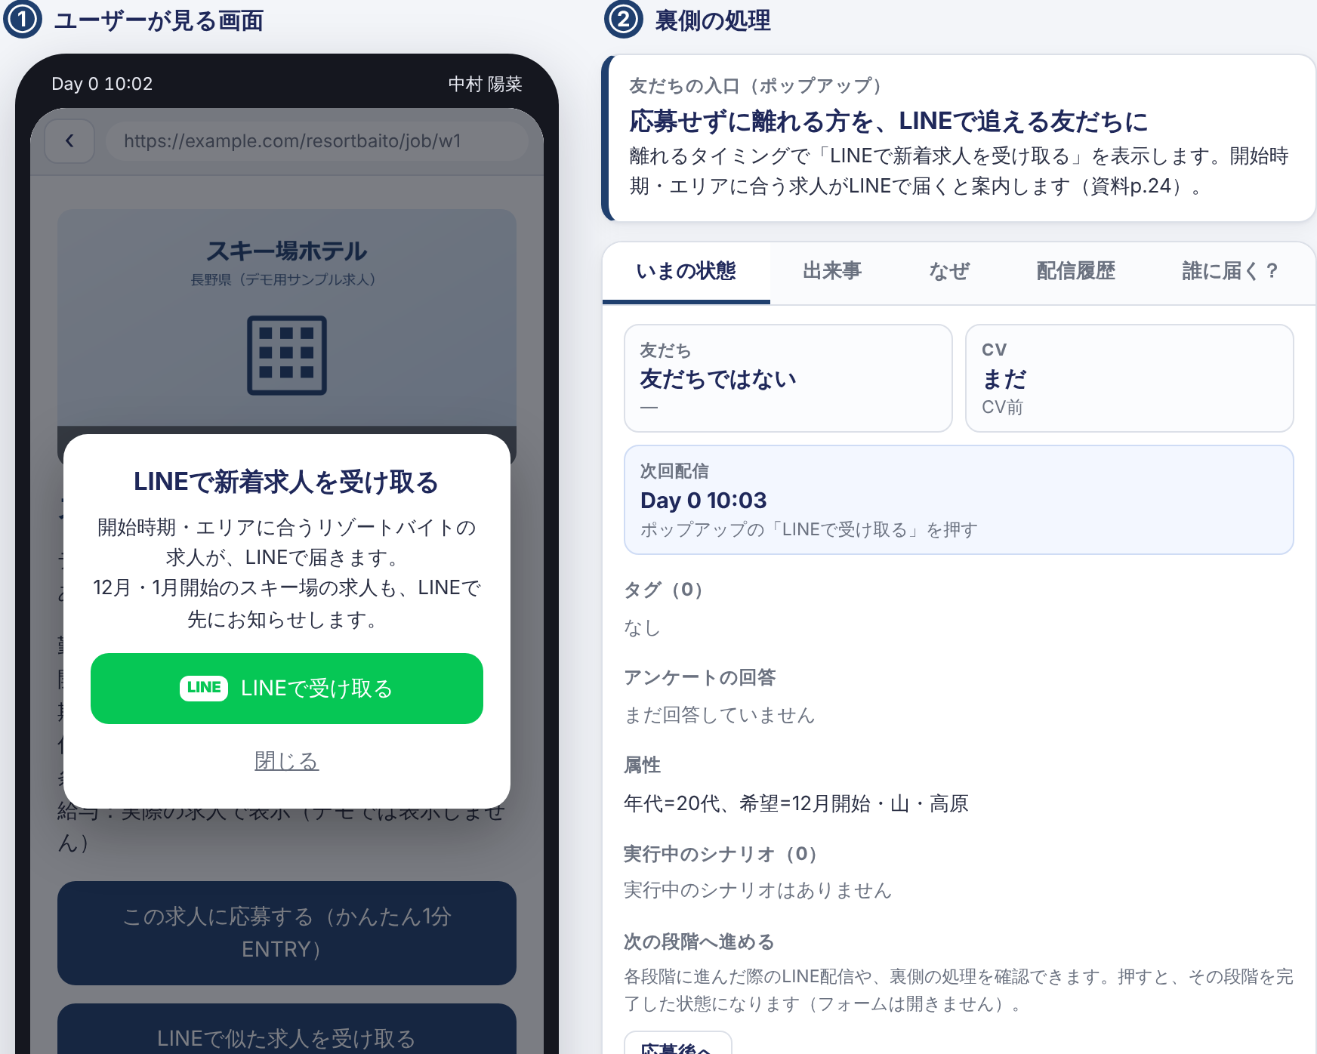
具体施策のイメージ
LINEの友だちへ
接触
サイト
離脱
育成
リード
獲得
有効
リード化
リード
再育成
マネタイズ
リピート
クロスセル
ポップアップ
サイトを離れる方を、LINEの友だちに
入口
SNSのプロフィール・投稿や
体験談のページにも入口を置く
LINEの仕組み
入口ごとにURLを分けて記録し、
あいさつの文面を出し分ける
配信内容
追加の特典に「寮生活の
持ち物リスト」などを届ける
画面：ワクトリ様向けに作成したデモ（①ユーザーが見る画面／②裏側の処理）。求人はデモ用のサンプル

Slide 25
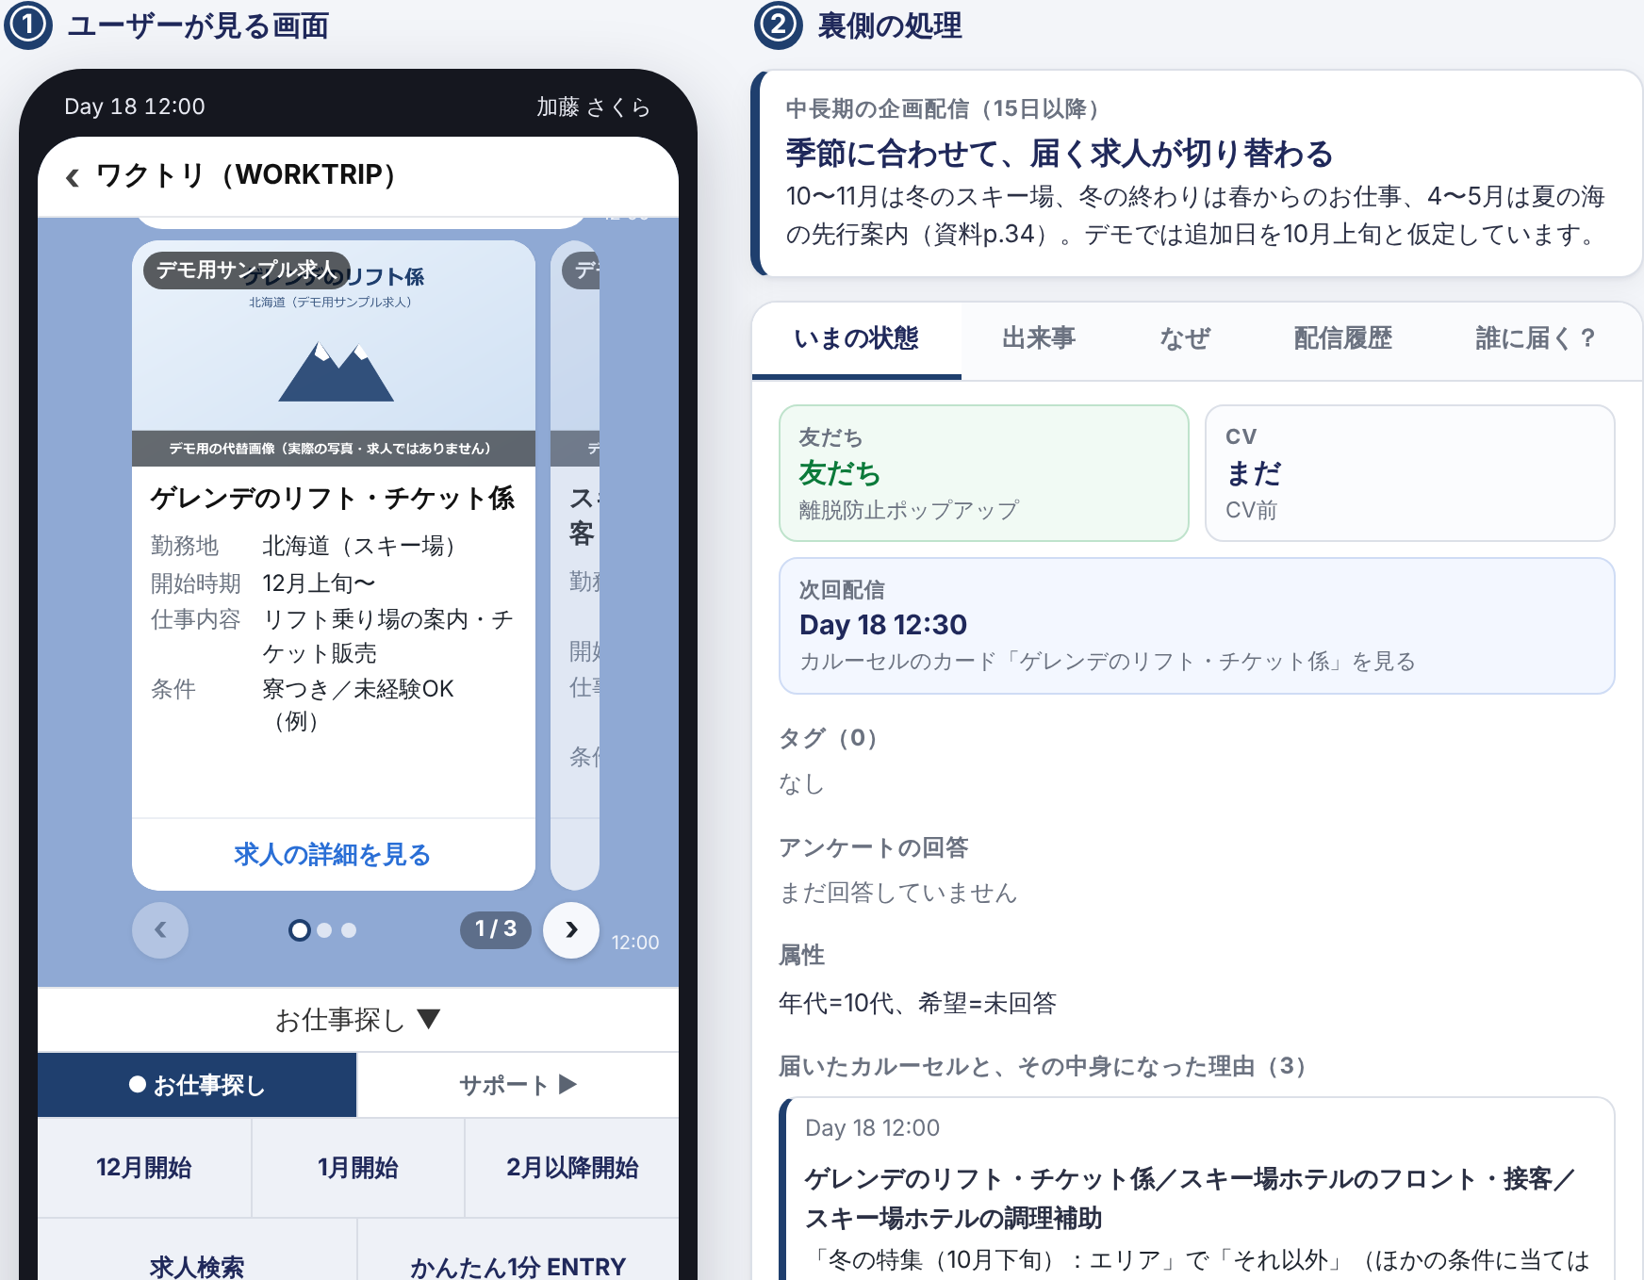
具体施策のイメージ
露出の強化
接触
サイト
離脱
育成
リード
獲得
有効
リード化
リード
再育成
マネタイズ
リピート
クロスセル
企画配信
季節に合わせて、届く求人を切り替える
入口
特集から、リッチメニューの
開始月別の求人へつなげる
LINEの仕組み
季節ごとに、リッチメニューの
特集の枠を入れ替える
配信内容
「LINE友だち限定」の先行公開や
締切が近い求人の特集
画面：ワクトリ様向けに作成したデモ（①ユーザーが見る画面／②裏側の処理）。求人はデモ用のサンプル

Slide 26
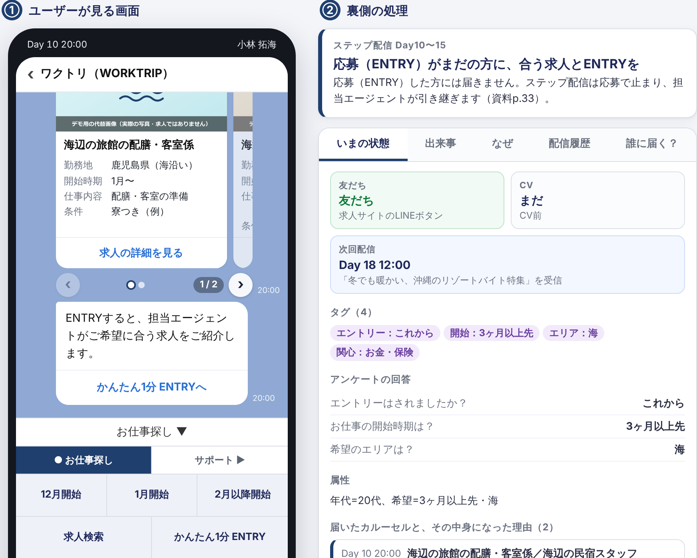
具体施策のイメージ
CVの最大化
接触
サイト
離脱
育成
リード
獲得
有効
リード化
リード
再育成
マネタイズ
リピート
クロスセル
ステップ配信
追加後15日で、応募（ENTRY）へ
入口
診断に答えていない方には、
翌日に答えるお願いを届ける
LINEの仕組み
押した内容（お金・寮など）で
タグを付け、次の配信を変える
配信内容
寮の写真や1日の流れなど、
不安ごとの配信を足す
画面：ワクトリ様向けに作成したデモ（①ユーザーが見る画面／②裏側の処理）。求人はデモ用のサンプル

Slide 27
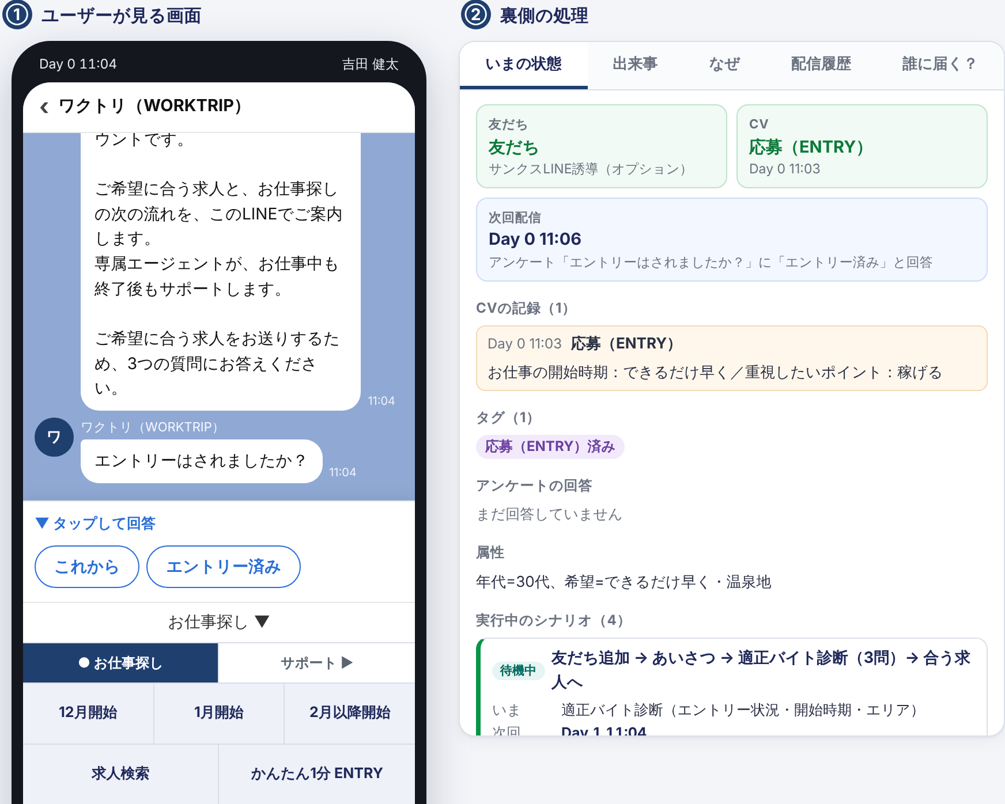
具体施策のイメージ
CPOの改善（CV質）
接触
サイト
離脱
育成
リード
獲得
有効
リード化
リード
再育成
マネタイズ
リピート
クロスセル
サンクスLINE誘導（オプション）
応募の完了画面から、そのままLINEへ
入口
お問い合わせなど、ほかの
フォームの完了画面にも置く
LINEの仕組み
ENTRYで伺った内容と同じ質問は
省いて、診断を短くする
配信内容
面談・お仕事開始までの流れ、
持ち物・よくある質問を届ける
画面：ワクトリ様向けに作成したデモ（①ユーザーが見る画面／②裏側の処理）。求人はデモ用のサンプル

Slide 28
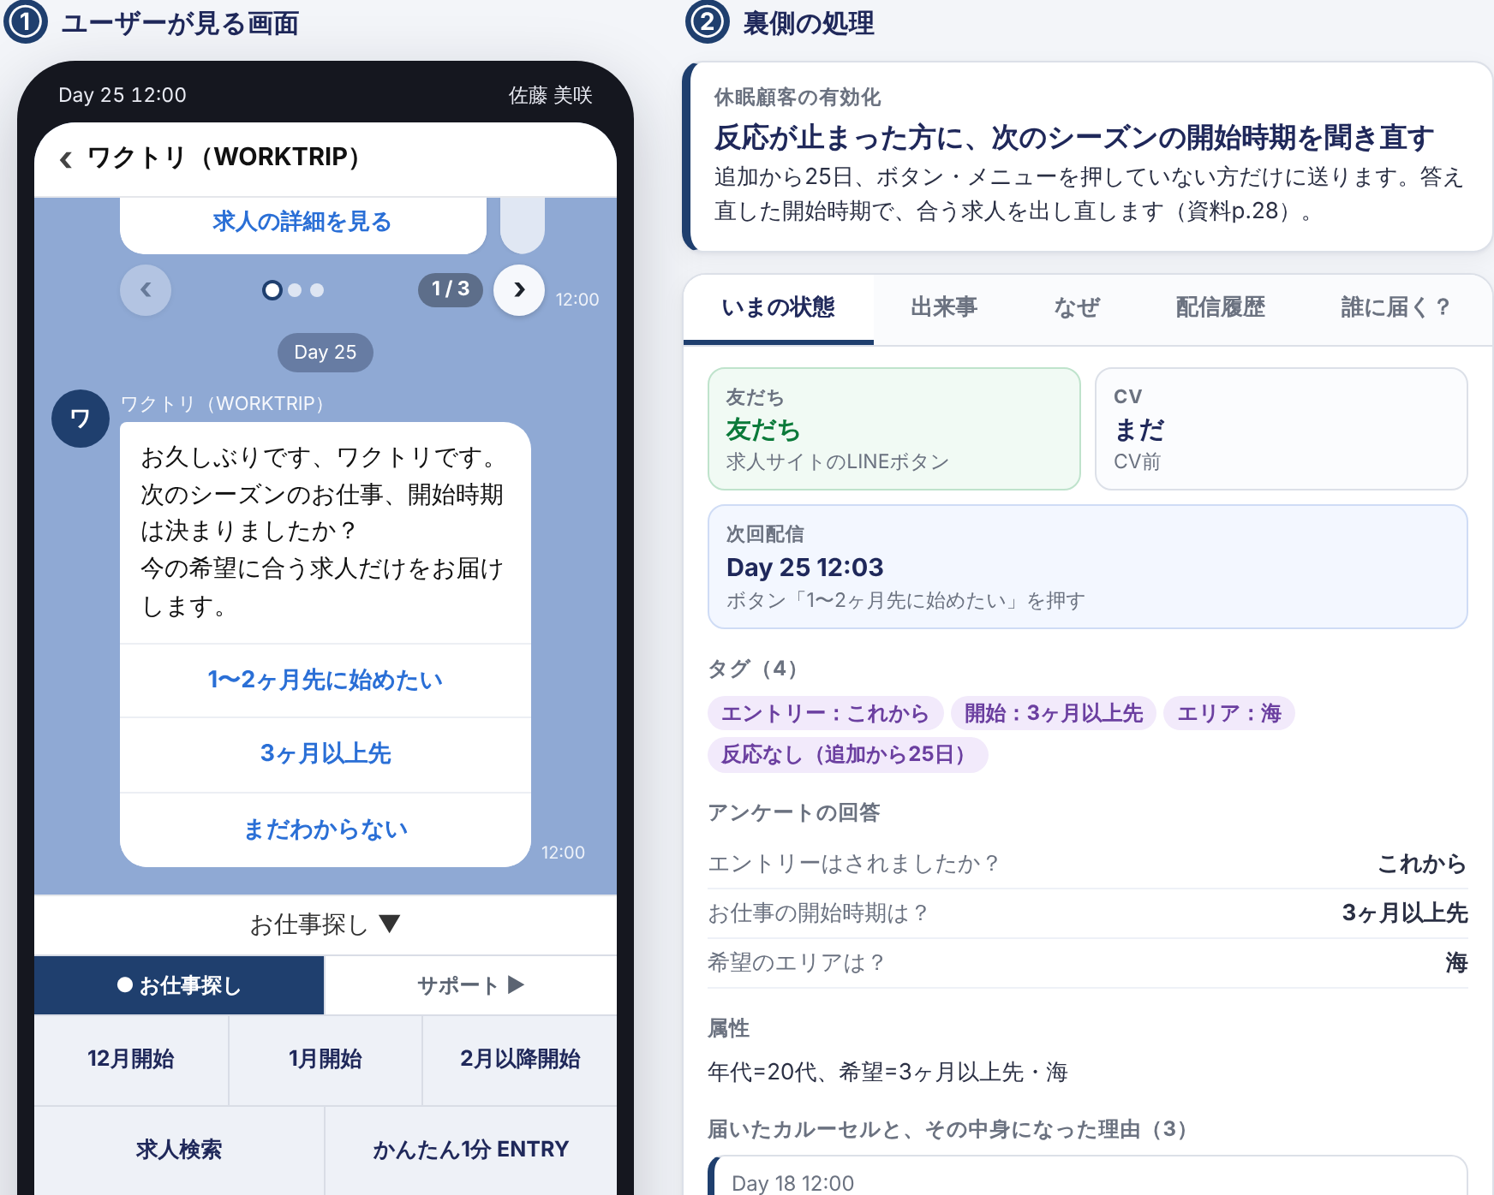
具体施策のイメージ
休眠顧客の有効化
接触
サイト
離脱
育成
リード
獲得
有効
リード化
リード
再育成
マネタイズ
リピート
クロスセル
休眠の掘り起こし
反応のない方に、開始時期を聞き直す
入口
リッチメニューにも、
「希望を変える」ボタンを置く
LINEの仕組み
反応のない期間（30日・60日）で
タグを分けて、送る回数を変える
配信内容
シーズンの前に、開始月別の
新着求人だけを短く届ける
画面：ワクトリ様向けに作成したデモ（①ユーザーが見る画面／②裏側の処理）。求人はデモ用のサンプル

Slide 29
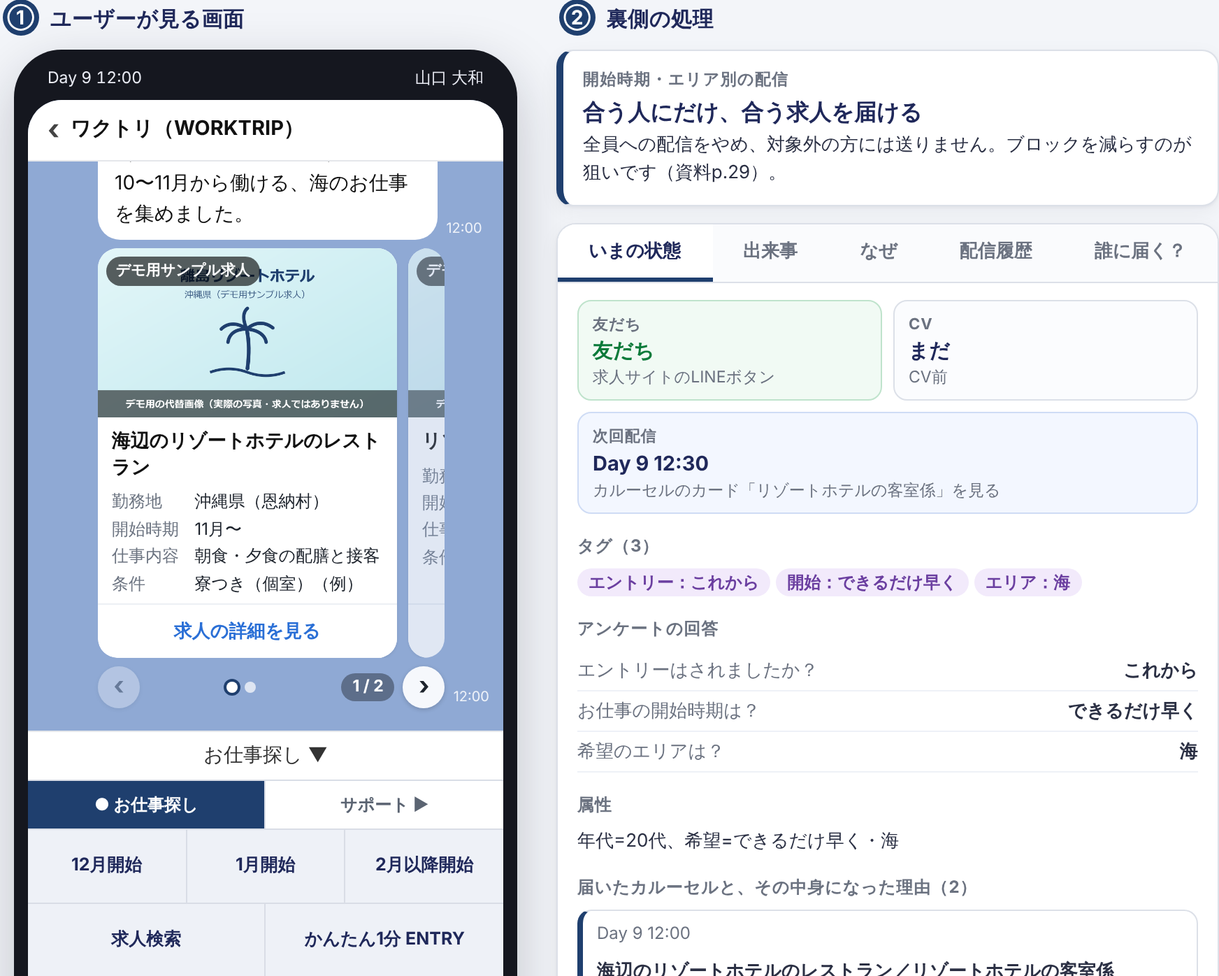
具体施策のイメージ
マネタイズ最大化
接触
サイト
離脱
育成
リード
獲得
有効
リード化
リード
再育成
マネタイズ
リピート
クロスセル
開始時期・エリア別の配信
合う方にだけ、合う求人を届ける
入口
求人を押したが応募していない方に、
翌日にその求人を届け直す
LINEの仕組み
重視したいポイント（立地・
稼げる・出会い・住環境）も聞く
配信内容
求人と一緒に、
専属エージェントへの相談の入口も届ける
画面：ワクトリ様向けに作成したデモ（①ユーザーが見る画面／②裏側の処理）。求人はデモ用のサンプル

Slide 30
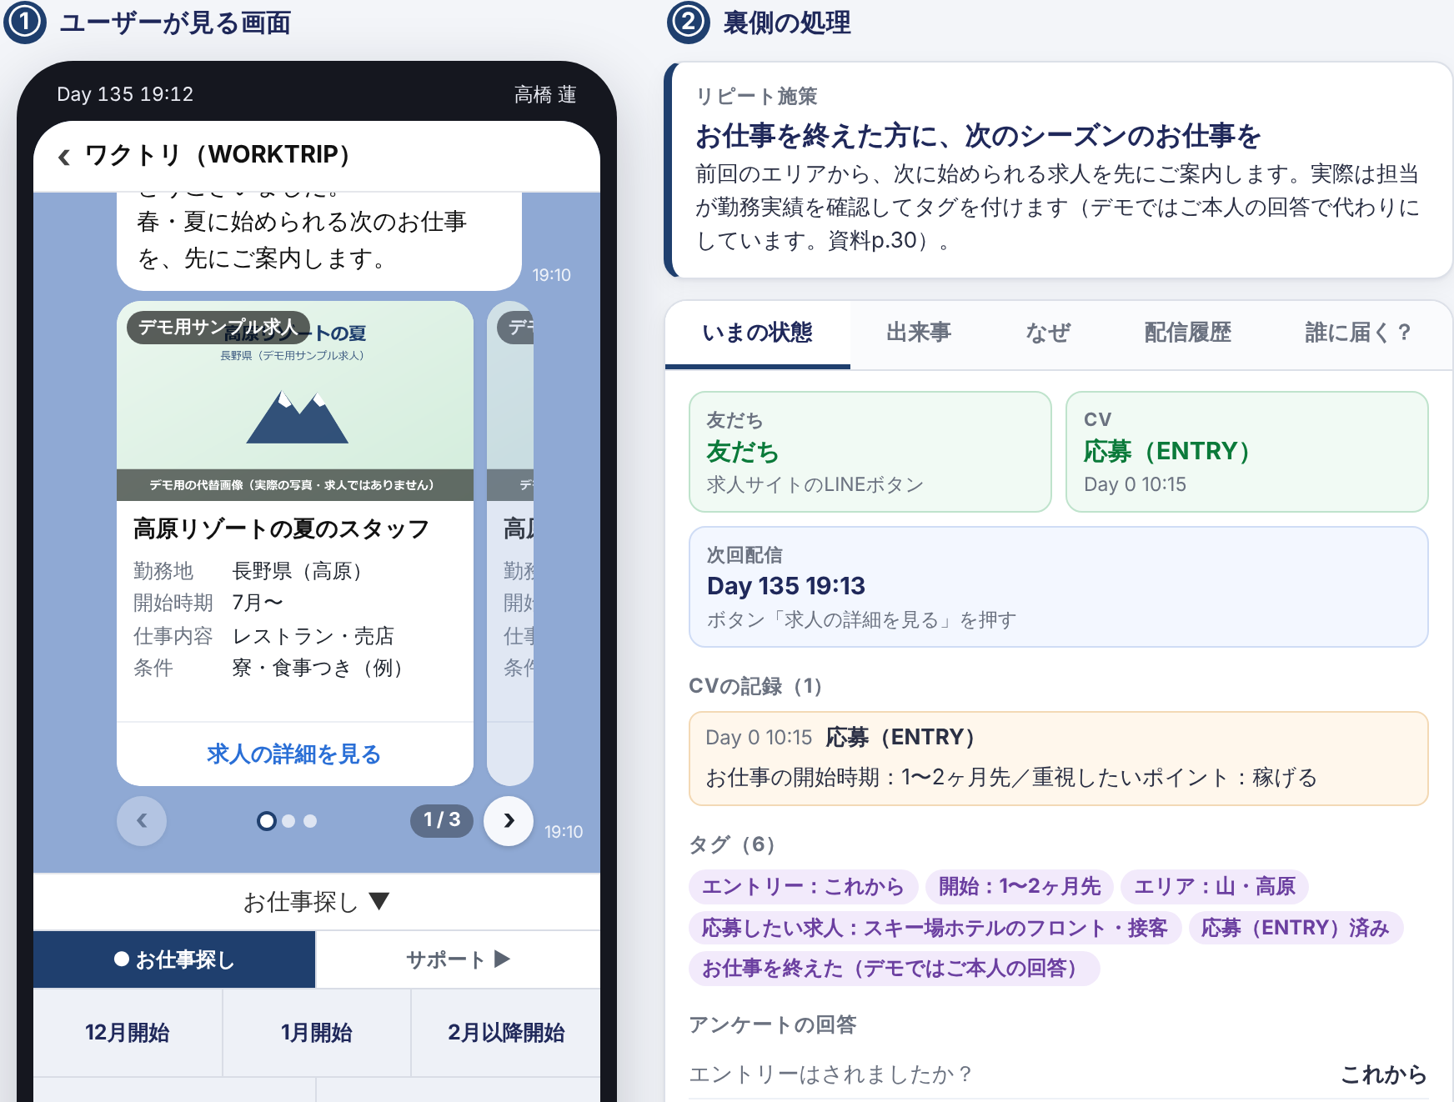
具体施策のイメージ
リピート施策
接触
サイト
離脱
育成
リード
獲得
有効
リード化
リード
再育成
マネタイズ
リピート
クロスセル
次のシーズンのお仕事
お仕事を終えた方に、次の求人を先に届ける
入口
お仕事が終わる前に、
次の希望を聞くアンケートを送る
LINEの仕組み
勤務した時期・エリアで
タグを付け、次の季節に出し分ける
配信内容
前回と同じエリア・違うエリアの
求人を並べて届ける
画面：ワクトリ様向けに作成したデモ（①ユーザーが見る画面／②裏側の処理）。求人はデモ用のサンプル

Slide 31
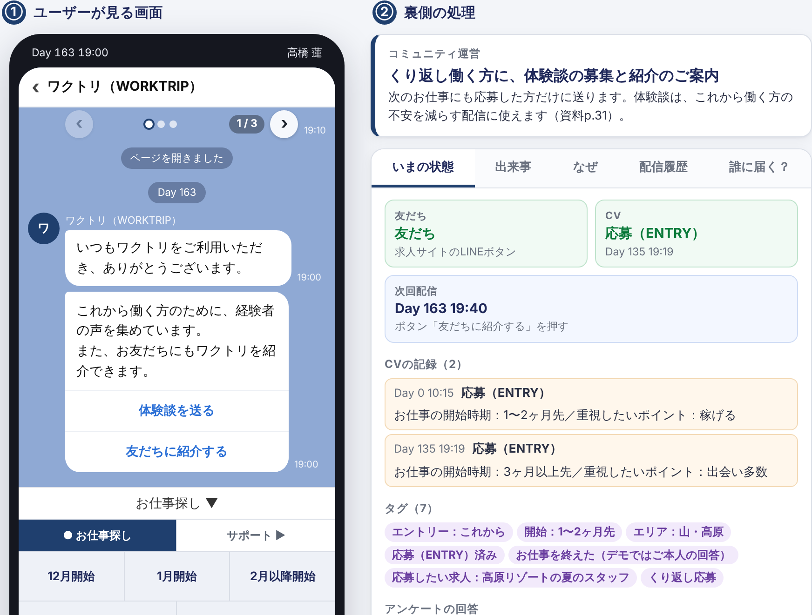
具体施策のイメージ
コミュニティ運営
接触
サイト
離脱
育成
リード
獲得
有効
リード化
リード
再育成
マネタイズ
リピート
クロスセル
体験談・紹介
くり返し働く方とのつながりを強くする
入口
リッチメニューに、体験談・
紹介の入口を置く
LINEの仕組み
紹介した方にタグを付け、
紹介からの応募を数える
配信内容
経験者の体験談を、
新しい方へのステップ配信に入れる
画面：ワクトリ様向けに作成したデモ（①ユーザーが見る画面／②裏側の処理）。求人はデモ用のサンプル

Slide 32



施策の考え方（短期：ステップ配信）
ご提案時に詳細記載
ステップ配信
ユーザーニーズが高まったタイミング（業界キーワードの検索）を軸に
比較されるサービスや懸念軸を参照し、ステップ配信を構築。
上位代理店限定での公開データ
OA追加想定
※検索0-1日後
働き方・会社を比べる
検索Vol:多
登録・応募の準備
派遣 登録
の検索前後データ
お金・保険を調べる
長期検討へ
（休眠顧客開拓）
（検討時期の長期化）
該当ワードの検索”前”15日
該当ワードの検索”後”15日

Slide 33
施策の考え方（短期：ステップ配信）
ご提案時に詳細記載
ステップ配信
検討が始まったタイミング（業界キーワードの検索）から段階ごとに
不安を解消し、信頼を積み上げて15日以内に、CVへつなげる配信を構築。
Day0
Day1〜2
Day3〜4
Day6〜7
Day10〜15
追加直後：診断
働き方の比較
お金・保険の不安
会社の比較・選び方
ENTRYの案内
ご登録ありがとう
ございます！
リゾートバイトの
働き方がわかる
働く前の
お金の疑問Q&A
お仕事探しの
会社の選び方
かんたん1分
ENTRYへ
3問タップで
エントリー状況・
開始時期・エリアを分岐
・タグ付け
（今のアンケートを活かす）
住み込みで働く流れと、
食費無料・Wi-Fi完備など
寮・生活の条件を紹介
派遣・単発と比べて
選ばれる理由を伝える
保険料・年金はどうなる？
扶養内で働ける金額は？
など、働く前に気になる
お金の疑問に
先回りして答える
専属エージェントの
サポートを、他社との
違いとして伝える
体験談で信頼を積み上げる
面接・履歴書作成ナシ
専属エージェントが
お仕事中も終了後も
サポート
開始時期・エリアに合う求人
[検索データ]
[検索データ]
[検索データ]
[検索データ]
[検索データ]
--
（追加直後は検索データなし。
アンケートの回答で配信を出し分け）
検索の直前・当日に
「派遣会社」「単発バイト」
「リゾートバイト」などを検索。
働き方を比べている
検索の当日〜1日後に
「扶養内で働ける金額 2025」
「国民健康保険料」など、
お金・保険の検索が続く
当日〜3日後に
「派遣会社 おすすめ企業」
「バイトル」「エン派遣」など、
会社・サービスを比べる検索が続く
2〜7日後に
「派遣 職場見学 落ちる確率」
「履歴書 書き方」など、
応募・面接の準備の検索が増える
おすすめ求人
お役立ち情報
解決したいQ&A
体験談
会員登録
検索当日の働き方の比較（Day1〜2）→ お金・保険の不安の解消（Day3〜4）→ 会社選び（Day6〜7）
→ ENTRYの案内（Day10〜15）と、段階的に信頼を積み上げながらENTRYへつなげる設計。

Slide 34

施策の考え方（長期：企画配信）
ご提案時に詳細記載
企画配信
再びニーズが高まる時期（シーズナリティ）を軸に、
15日を過ぎた友だちにも企画配信で再アプローチし、再活性化を図る。
リゾートバイト
のトレンド情報
再度ニーズ高まったタイミングで
の再活性化施策として
再度ニーズ高まったタイミングで
の再活性化施策として
その他、ニーズが高まる前のタイミング
でアプローチする等の施策に活用。
・9月：冬の求人の先行案内
・4〜5月：夏の求人の先行案内
・「LINE友だち限定・先行公開」
・10〜11月：
「12月・1月開始のスキー場の求人」特集
夏（6〜7月）は
「リゾートバイト」の検索が最も多い。
海・離島・高原など、夏のエリアの求人特集。
・「2026-2027 winter SKI Resort」
求人を、開始時期・エリアで出し分け
希望のエリア・開始時期の答えで出し分け。
・冬の終わりに、春からの次のお仕事を案内
1月
2月
3月
4月
5月
6月
7月
8月
9月
10月
11月
12月

Slide 35
アジェンダ
04
料金形態

Slide 36
概算お見積り：月33万円で、6か月目に友だち 86,631人・応募 月232件
プラン①（月3投稿）で、友だちの入口を増やし、検討の順番に沿った配信で応募を増やす
初期
月次
6か月後
¥215,000〜
¥330,000〜
友だち数
86,631人
応募
232件/月
<実施内容>
<実施内容>
ポップアップ
導入
企画配信
月3回
リッチメニュー
設計・構築
開始時期・
エリア別
配信
ステップ配信
5通を構築
ステップ配信
5通の改善
配信の設計
前後検索を
もとに設計
月次レポート
1回
適正バイト
診断
設計・構築
月次定例会
1回
友だちの入口
運用
※前提：サイトの訪問 月85,887人／友だちの入口＝サイトのLINEボタン・ポップアップ／ブロック率34.1%から／
企画配信 月3本・ステップ配信5通／応募＝LINEからのクリックの0.4〜0.9%

Slide 37
料金プラン：2つのプランの費用
料金プランの比較
運用範囲に合わせて、2つのプランをご用意
項目 | プラン①（月3投稿） コンサル基本 | プラン②（月5投稿） コンサル基本
初期費用 | 215,000円〜 | 265,000円〜
月額コンサルティング費 | 300,000円〜 | 350,000円〜
月額ツール・LINE関連費 | 30,000円〜 | 30,000円〜
月額費用 | 330,000円〜 | 380,000円〜
※初期費用＝運用設計・構築（プラン① 200,000円〜／プラン② 250,000円〜）＋ポップアップ 15,000円
※月額ツール・LINE関連費＝ポップアップ 30,000円。サンクスLINE誘導はオプション（初期150,000円・月額30,000円〜）。LINE公式アカウント利用料は別
※契約期間は6か月〜。概算お見積りのページはプラン①の場合
※施策内容・配信本数・連携範囲等により、費用は個別にお見積もりいたします。

Slide 38
運用内容：プランごとの対応範囲
運用内容の比較
2つのプランの運用内容の比較
項目 | プラン①（月3投稿） コンサル基本 | プラン②（月5投稿） コンサル基本
ポップアップ | 導入・運用 | 導入・運用
適正バイト診断・ ステップ配信 | 設計・構築・改善 | 設計・構築・改善
企画配信 | 月3回程度 | 月5回程度
開始時期・エリア別の配信 | 対応 | 対応
結果の分析・改善 （月次レポート・定例会） | 対応 | 対応
サンクスLINE誘導 | オプション | オプション
※サンクスLINE誘導はオプション（初期150,000円・月額30,000円〜）

Slide 39
アジェンダ
05
サポート体制

Slide 40




提供施策について
準顕在（獲得見込みが高い）層の独自獲得手法が豊富で尚且つ利用までナーチャリング
ポップアップ
CPF広告
通知メッセージ
サンクスLINE誘導
CPF約100-200円台。
かなり安価かつ成果報酬で
友だちを増やす広告。
興味はあるが利用まで
至らなかったユーザーを
友だちとして囲い込む。
友だちではないユーザーに
対して予約完了通知などを
送り友だちを増やす。
サンクスページに到達した
ユーザーを自動でLINEに誘導。
友だち追加、追客に活用可能。
事例：車買取
事例：宅配ピザ
事例：アパレル
事例：美容医療
LP離脱ユーザーに対して
LINE誘導を実施。
LINE追加から20％がCV
通知メッセージ導入４ヶ月で
友だち数2倍
1人あたり50円で友だち獲得
LINE経由の購入1.5倍
導入後友だち増加数が1.5倍に。
実反響率も40%程度改善。

Slide 41




新規友だちの追加（ポップアップ）
ポップアップ
WEBサイト上の特定アクションを起こしたユーザーに対して
ポップアップの形でLINE誘導の動線を提示。
初期：1.5万円
月額3万円
LINE以外の注力動線への誘導も同バナーから実施が可能です。
動作イメージ

Slide 42

新規友だちの追加（ポップアップ）
ポップアップ
WEBサイト上の特定アクションを起こしたユーザーに対して
ポップアップの形でLINE誘導の動線を提示。
初期：1.5万円
月額3万円
LINE以外の注力動線への誘導も同バナーから実施が可能です。

Slide 43





新規友だちの追加（通知メッセージ）
通知メッセージ
WEB上のアクションユーザー、貴社保有リスト をターゲット
に友だち登録、ステータス通知を行うことが出来る機能です。
初期：10万円
月額8万円～
+通数単価：7円
Sales Partner、Tech Partner限定公開のAPIを使用した機能です。
料金プランにより通数単価、利用可能機能が異なります。
利用可能シーン
動作イメージ
佐川急便
やまや（EC）

Slide 44

新規友だちの追加（通知メッセージ）
通知メッセージ
WEB上のアクションユーザー、貴社保有リスト をターゲット
に友だち登録、ステータス通知を行うことが出来る機能です。
初期：10万円
月額8万円～
+通数単価：7円
Sales Partner、Tech Partner限定公開のAPIを使用した機能です。
料金プランにより通数単価、利用可能機能が異なります。
利用可能なシーン一例

Slide 45






新規友だちの追加（サンクスLINE誘導）
サンクスLINE誘導
フォーム送信後のLINE誘導を自動化するツール
初期：15万円
月額3万円〜＋設定地点追加
WEBサイト
動作イメージ
LINE未追加の場合
DYM
開発
ツール
友だち登録ページへ遷移する。
CV完了後約2~3秒で
LINEへ自動遷移
ロゴ
フォーム入力
サンクス画面へ
LINE追加済みの場合
フォーム入力内容を
LINEトーク入力画面へ引き継ぎ可能
トーク画面へ
遷移する。
クリックして再生
再生 [▷]
QRコードを読み取って
動画を見る（約22秒）

Slide 46
提供施策について
各拡張施策についてもMIN金額からの発注、動線設計が可能です。
LINE友だち追加後の動線設計（特に友だち追加後すぐ）の検証後の拡大施策として用意。
CPF広告
スタンプ施策
LINEポイントAds
20万円~（1ヶ月~）
200万円~（期間合計）
200万円~（期間合計）
友だち紹介
（LINEポイントコネクト）
WEBサイト動線整備
オフライン動線
ニュースリリース等
サービス停止中
コンサル発注であれば 無償
コンサル発注であれば 無償

Slide 47



提供施策について
LINE広告（友だち追加）
※CPF広告※
LINE公式アカウントの友だちを増やすための広告を、
LINE広告の管理画面よりLINEアプリ内で掲載できる機能。
LINE公式アカウントまでの導線
LINEアプリ内から
自社アカウントに“直接”誘導
「友だち追加広告」との違い

Slide 48
効果が悪いときの改善例
数字が伸びないときは、どこで止まっているかを見て、配信の中身・順番・対象を直す。
止まっているところ
見る数字
直し方
友だちが増えない
友だち追加数・ポップアップの表示回数
ポップアップの出し方と訴求、広告の着地ページの導線を見直す
ブロックが多い
ブロック率（配信ごと）
配信の頻度と対象を絞る。診断の答えに合わない配信を止める
開封・クリックが低い
開封率・クリック率
見出し・画像・送る時間を変えて比べる
ENTRYにつながらない
ENTRY数・ENTRY率
診断の結果に合う求人と、ステップ配信の順番を見直す
登録後に応募が進まない
カウンセリング・応募の数
サンクスLINEの後の案内と、カウンセリングの予約の導線を見直す

Slide 49
報告の粒度
毎月のレポートと定例会で、数字と次の打ち手を共有する。
頻度
やること
中身
毎月
月次レポート
友だち数・ブロック率、配信ごとの開封・クリック、ENTRY・応募
毎月
定例会
先月の振り返りと、翌月の企画配信の内容
四半期
設計の見直し
診断の項目、ステップ配信の順番、リッチメニューの並び
差し込み：月次レポートの見本

Slide 50
体制・スケジュール
設計 → 構築 → 運用開始 → 改善の順に進める。
段階
やること
設計
友だちの入口、適正バイト診断の項目、ステップ配信の内容と順番
構築
ポップアップ・サンクスLINE誘導、診断、ステップ配信、リッチメニュー
運用開始
企画配信と、開始時期・エリア別の配信
改善
月次レポート・定例会で、配信の中身・順番・対象を見直す
差し込み：体制図（弊社と貴社の役割）

Slide 51
アジェンダ
06
次回ご提案に向けて

Slide 52
提案に向けて明確化したいポイント① 施策の重要度
新規／既存／ファン化／効率化のうち、何を、どの程度重視するか
軸
施策の例
重要度
新規
友だち追加の入口を増やす
（ポップアップ・広告・店頭）
◎ ○ △
既存
既存の友だち・顧客へのCV・リピート促進
◎ ○ △
ファン化
限定コミュニティ・特典でLTVを高める
◎ ○ △
効率化
通数費・運用工数の削減
（セグメント・自動化）
◎ ○ △
◎＝最重視／○＝重視／△＝優先度は低い。ヒアリングで記入し、施策の配分と予算の目安に反映する

Slide 53
提案に向けて明確化したいポイント② 既存WEBサイトのパワー
流入量・CV・CV地点から、LINEで拾えるユーザーの規模を見積もる
項目
確認内容
サイトUU（月間）
サイト全体のユニークユーザー数
広告UU・広告費用
広告経由の流入と月間の広告費
月間CV数
申込・予約・購入などの件数
CV地点
電話／フォーム／来店予約／購入など
主な流入元
SEO・広告・SNS・ディスプレイの比率
現在のLINE導線
サイト上の友だち追加の入口の有無
リード保有数・他SNS
メール会員・他SNSのフォロワー数など
※数値は貴社ヒアリングおよびGA等の外部計測をもとに想定します

Slide 54
提案に向けて明確化したいポイント③ 既存LINE公式アカウント
現状の規模・活用度・費用から、改善余地を見極める
項目
確認内容
友だち数
累計と、直近の月間増加数
アクティブ率
ブロック率、開封率、クリック率
月間投稿数
一斉配信・ステップ配信の本数、月間通数
契約プラン
LINE公式アカウントの料金プラン
契約ツール
APIツール（Lステップ等）の有無・プラン
全体費用感
アカウント費・ツール費・運用費・
通数費の月額合計
アクティブ率・通数費の現状を見て、セグメント配信などで改善できる範囲を提案に反映する

Slide 55
提案に向けて明確化したいポイント④ その他
配信の体制や社内の確認の流れなど、運用の進め方に関わる確認事項
項目
確認内容
配信の確認体制
確認する方・承認の流れ・確認にかかる日数
窓口・素材
社内の窓口、写真・事例などの素材
年間の予定
繁忙期・キャンペーン・イベントの時期
予約・顧客管理
使っているシステムと、LINE連携の可否
表現の決まり
業法・社内ルールで使えない表現
LINE Official Manager、APIツール等、配信にかかわる管理画面の共有をいただければ詳細なご提案が可能

Slide 56






貴社の明るい未来に必ず貢献致します。
本社
本社
  株式会社DYM 〒141-0032 東京都品川区大崎1-11-2 ゲートシティ大崎イーストタワー10階
  TEL: 03-5745-0200 FAX: 03-3779-8720 http://dym.asia 代表取締役 水谷佑毅

